Slide 1
МУНИЦИПАЛЬНОЕ БЮДЖЕТНОЕ ДОШКОЛЬНОЕ ОБРАЗОВАТЕЛЬНОЕ УЧРЕЖДЕНИЕ ДЕТСКИЙ САД №4 «ЛАСТОЧКА» г.Армянск
Конспект непрерывно образовательной деятельности
по познавательному развитию
с применением ИКТ технологий
На тему: «Путешествие в страну Чудес и превращений»
Выполнила воспитатель:
Упорова Е.И.

Slide 2
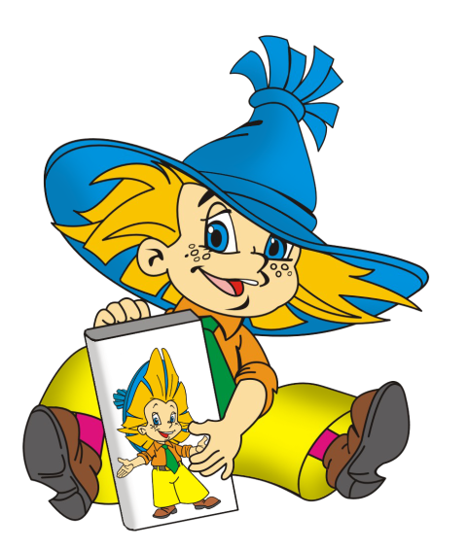

Slide 4
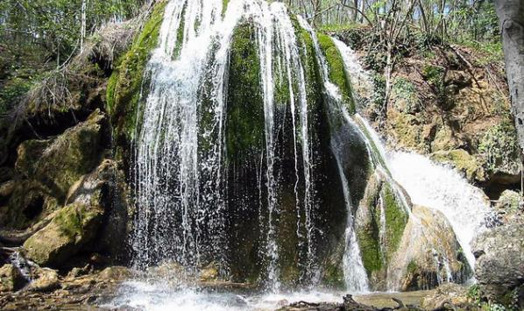
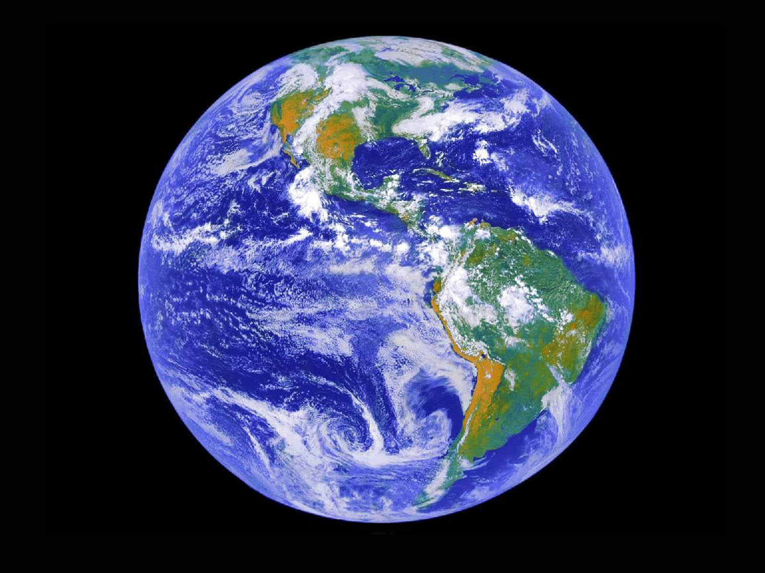
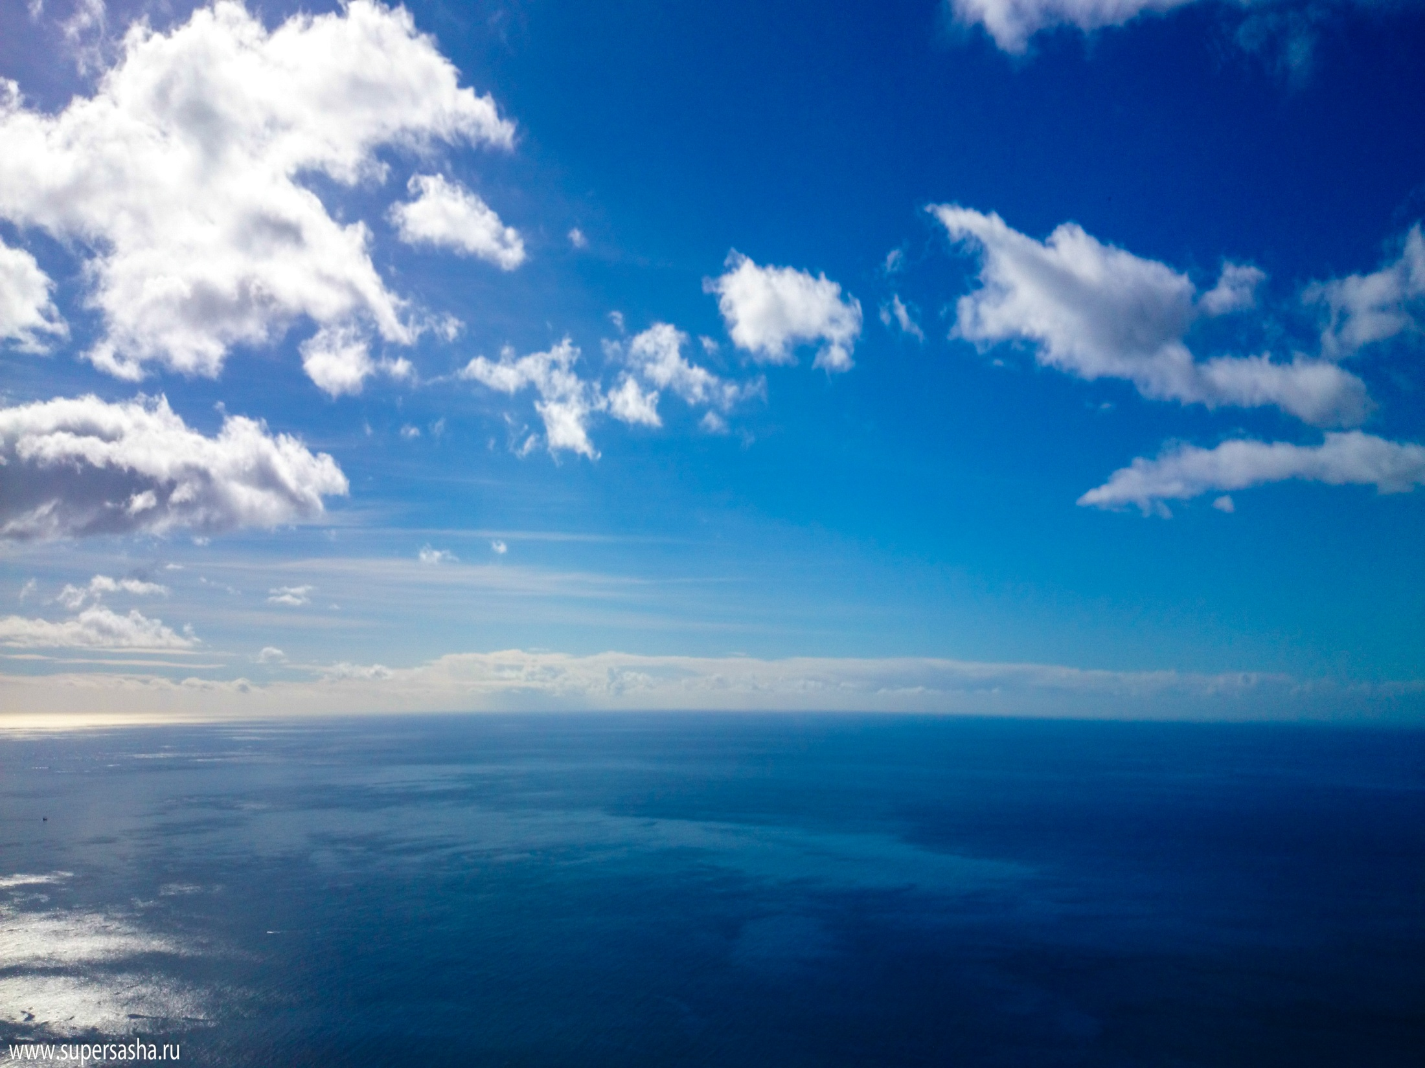
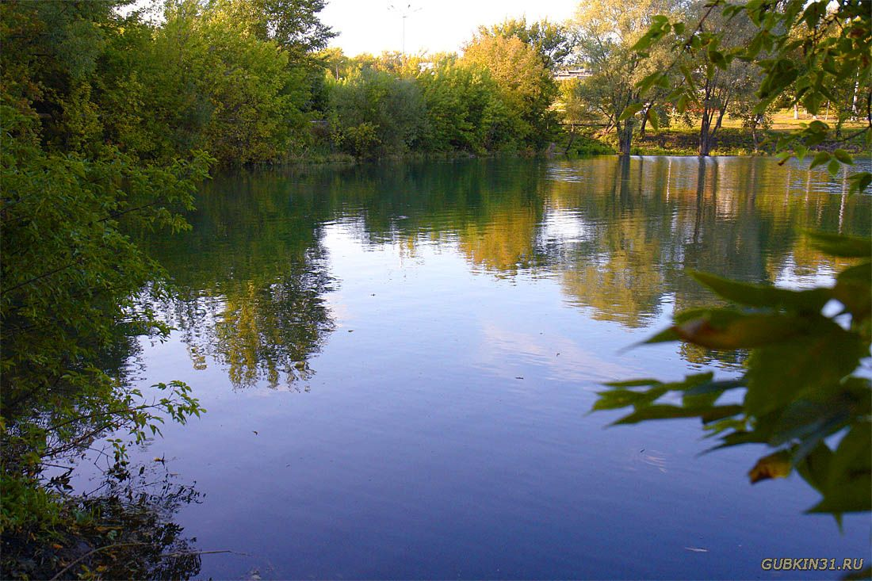
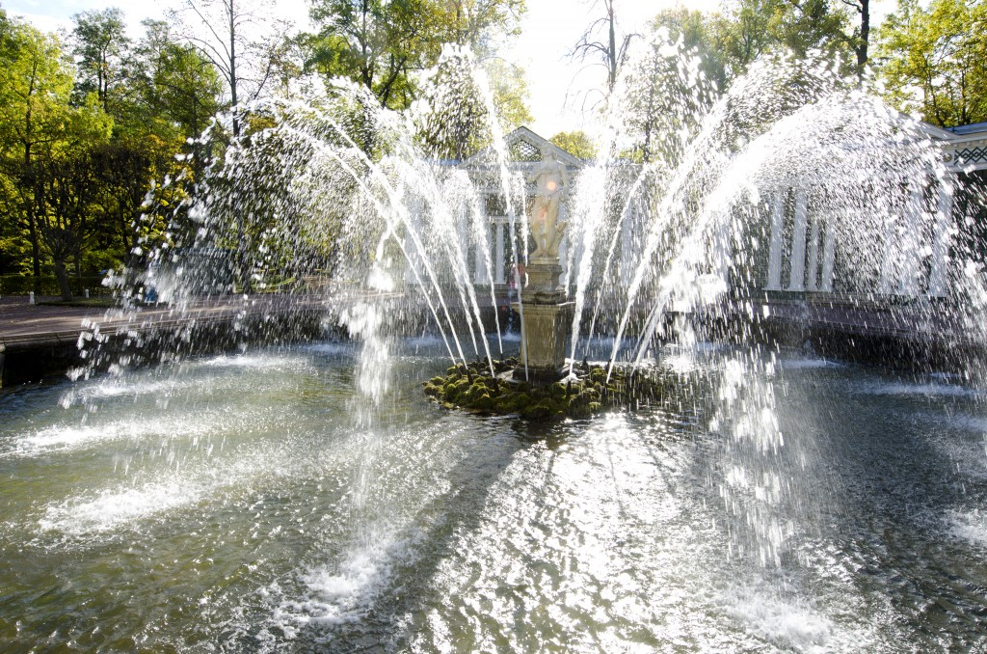
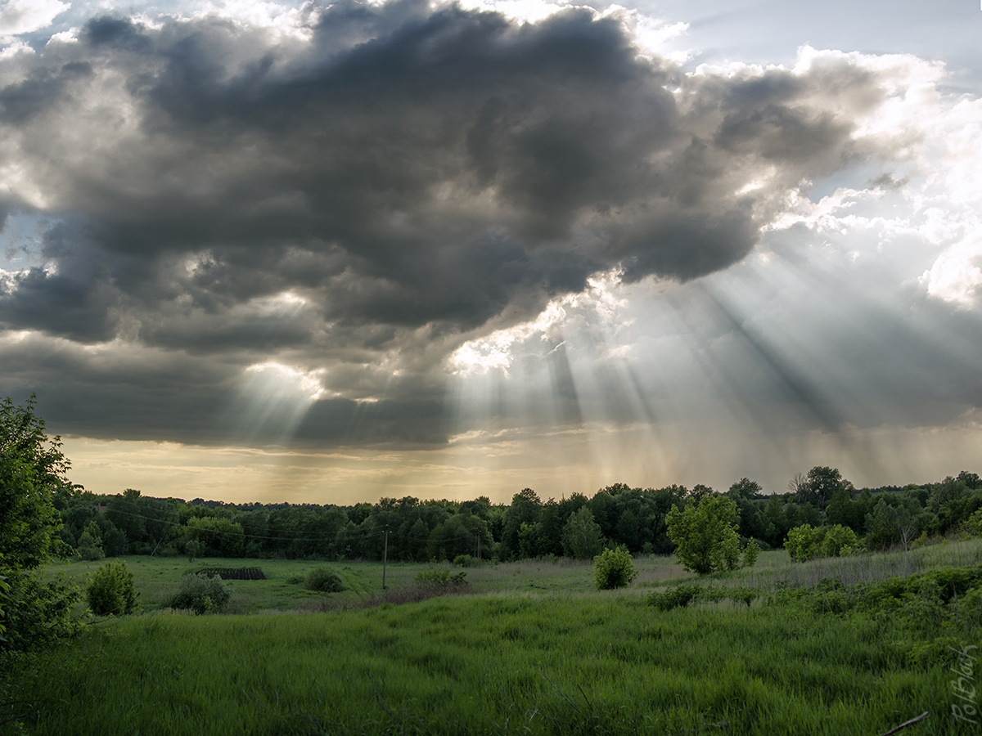
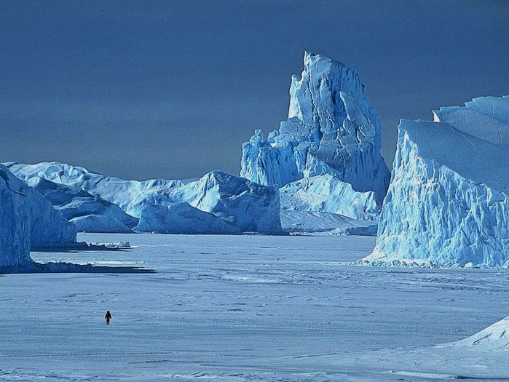
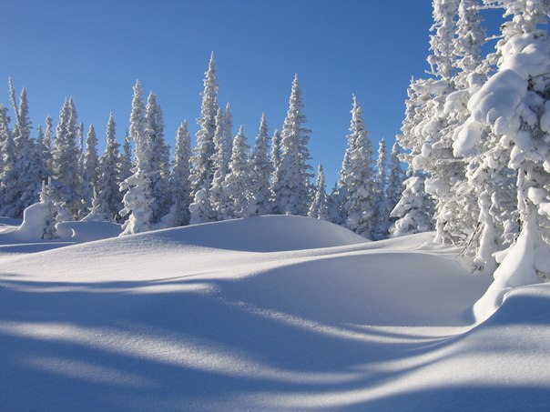
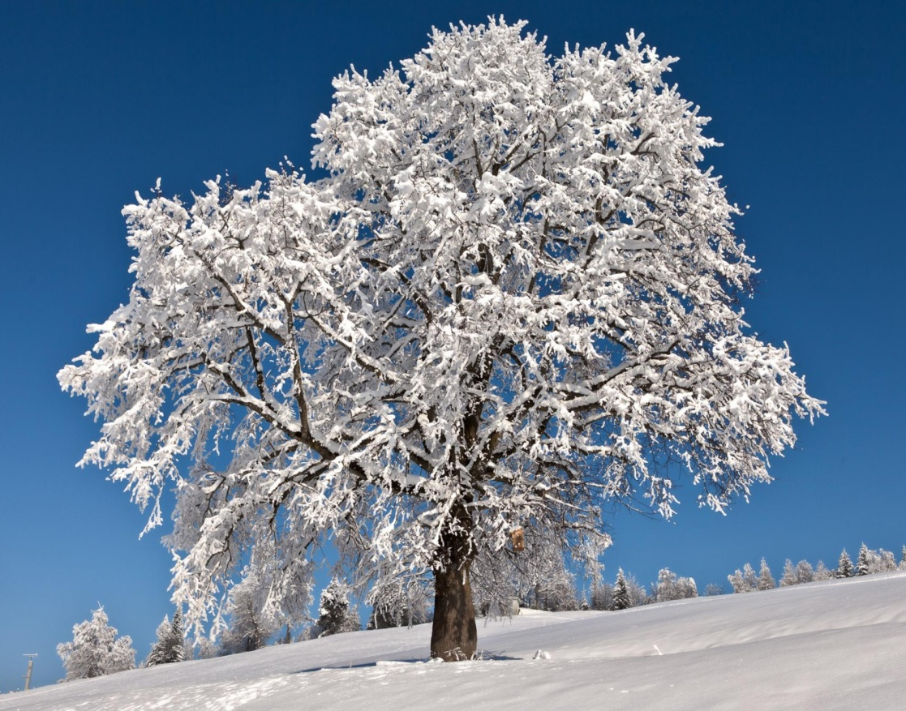
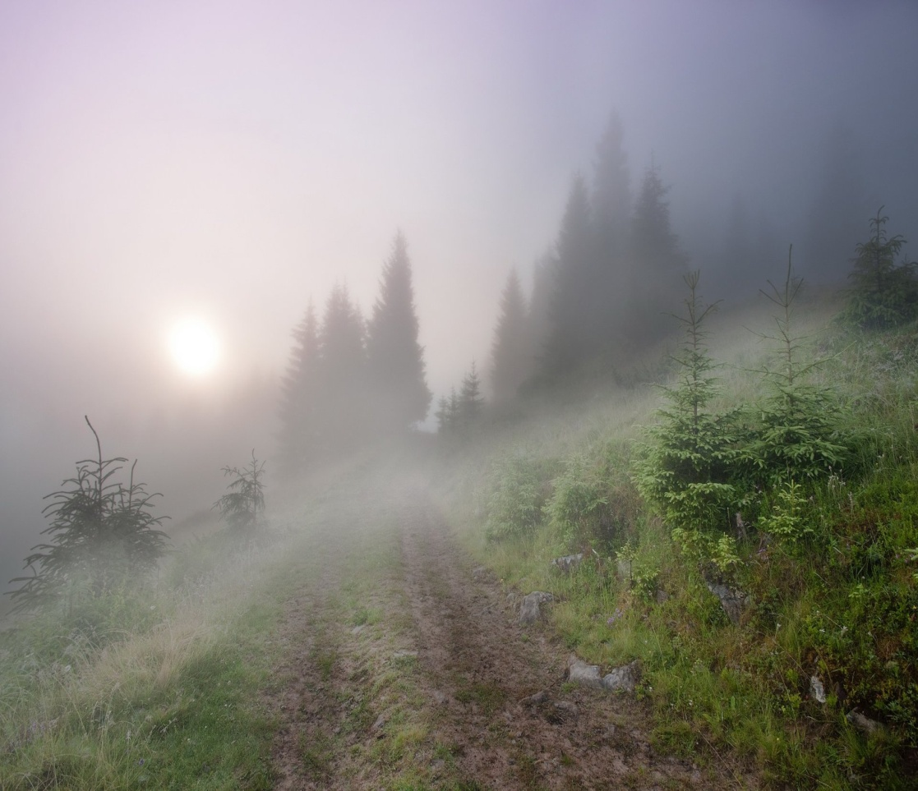
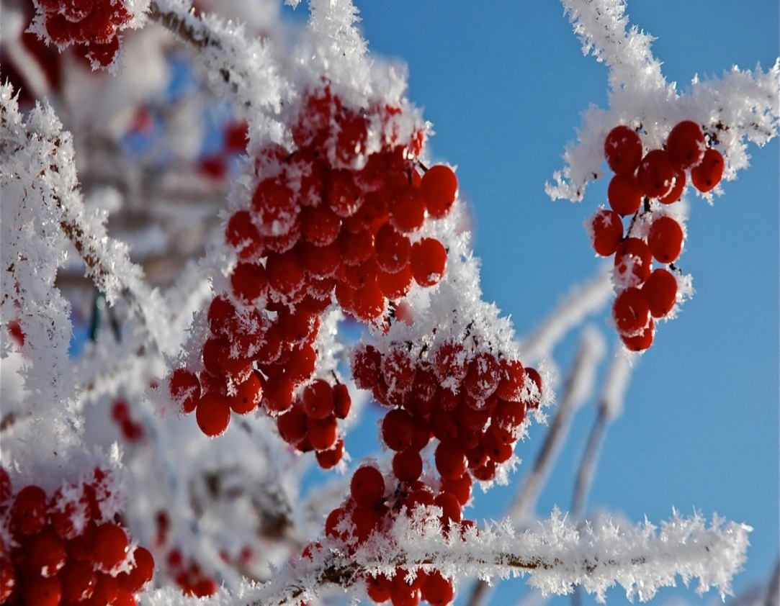
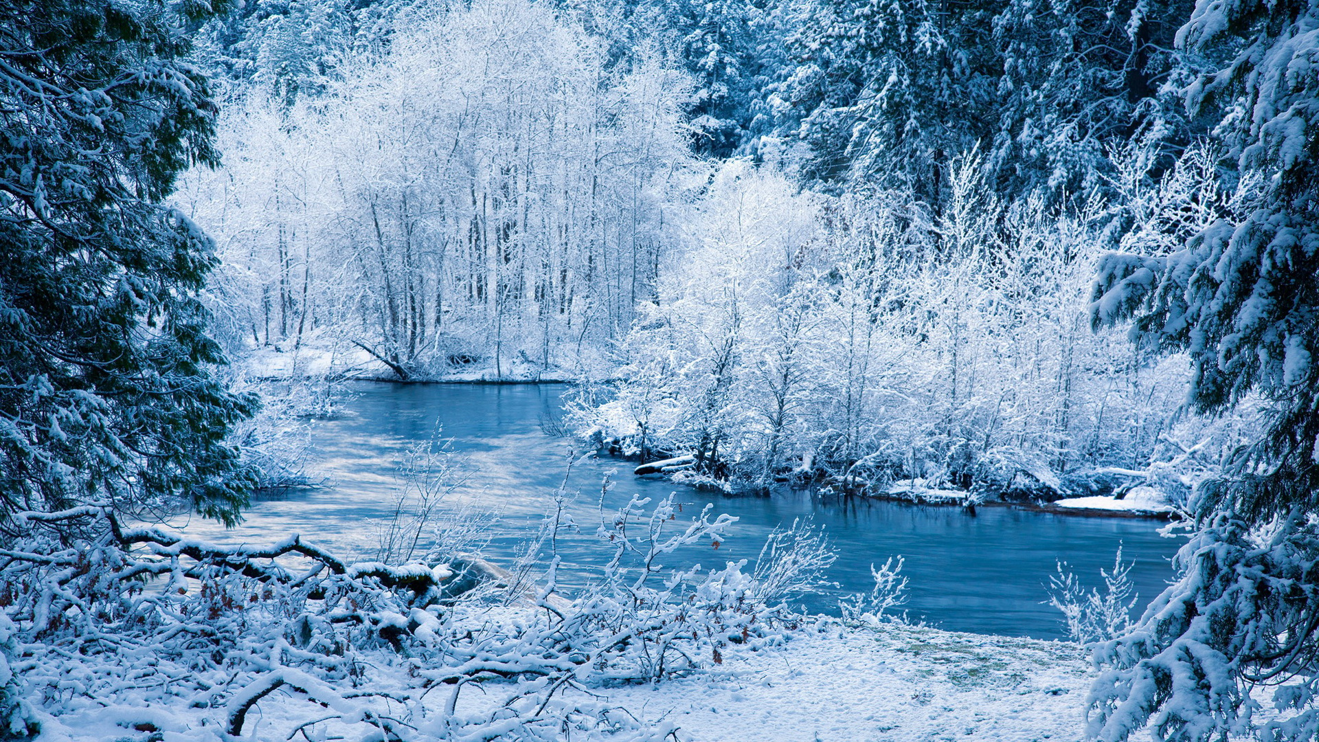
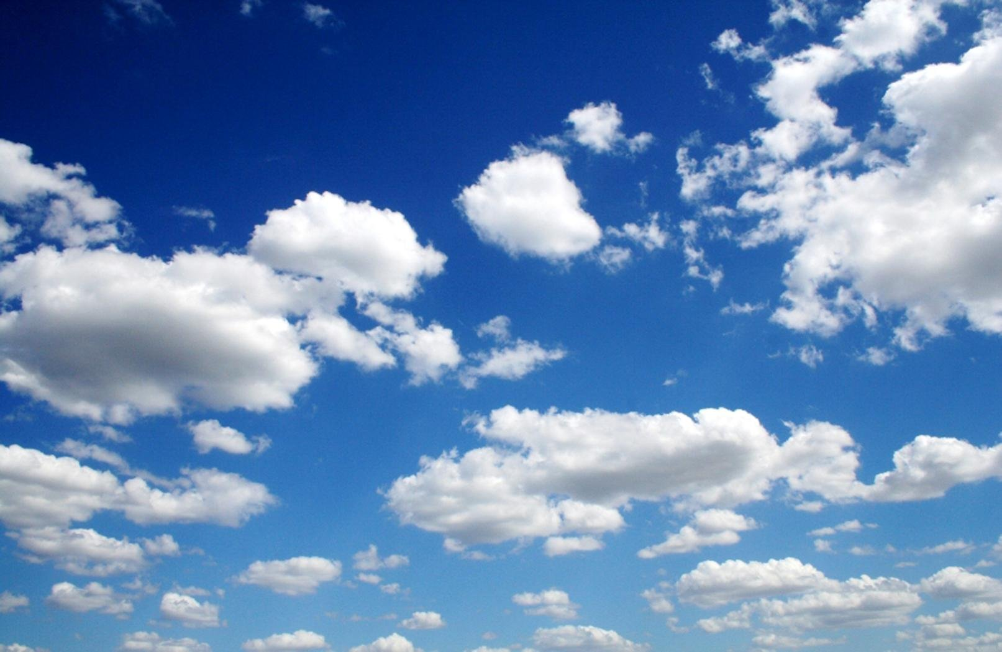

Slide 6
ВОДА БЕЗ ЦВЕТА

Slide 7
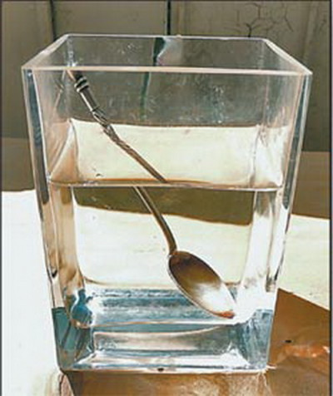
ВОДА ПРОЗРАЧНАЯ

Slide 8
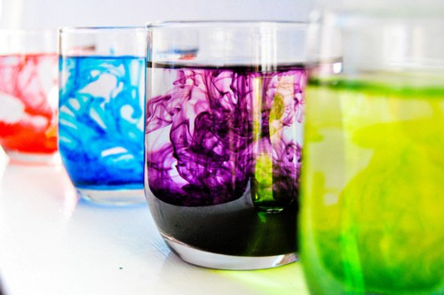
ВОДА МЕНЯЕТ ЦВЕТ

Slide 9
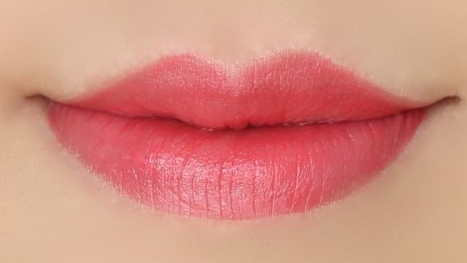
ВОДА НЕ ИМЕЕТ ВКУСА

Slide 10
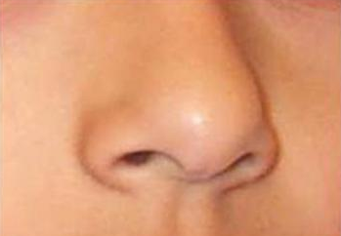
ВОДА НЕ ИМЕЕТ ЗАПАХА

Slide 11
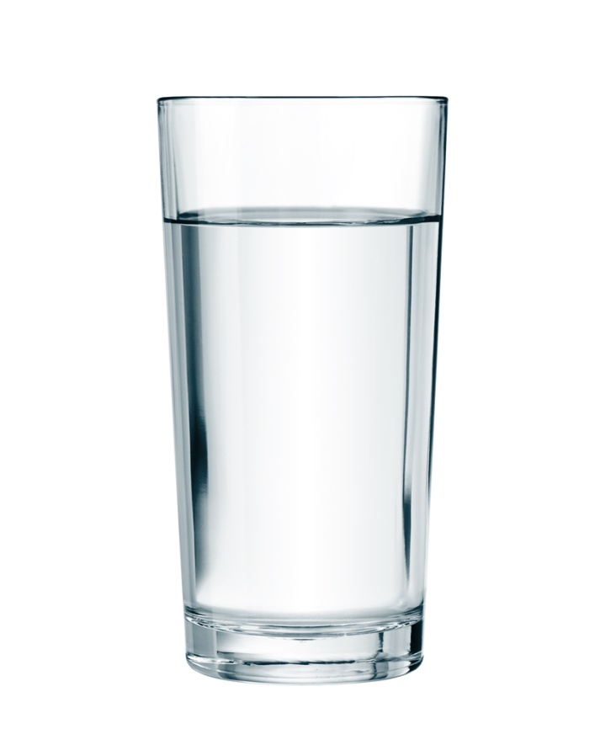
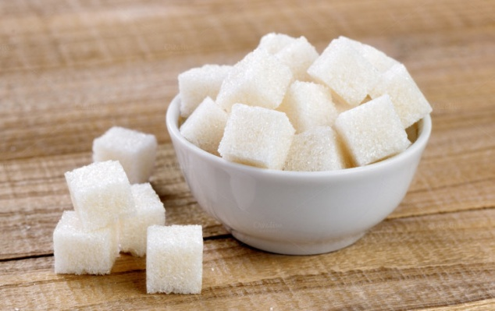
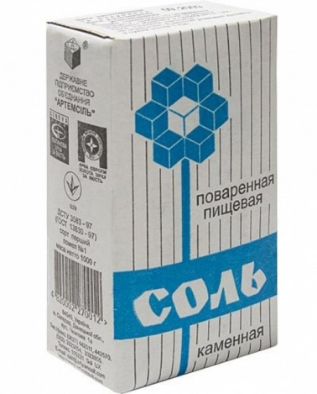
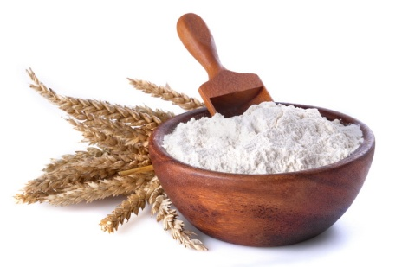
ВОДА РАСТВОРИТЕЛЬ

Slide 12
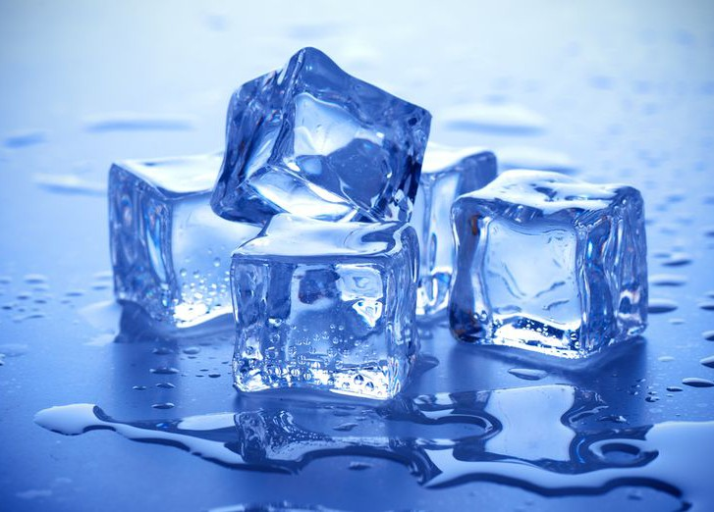
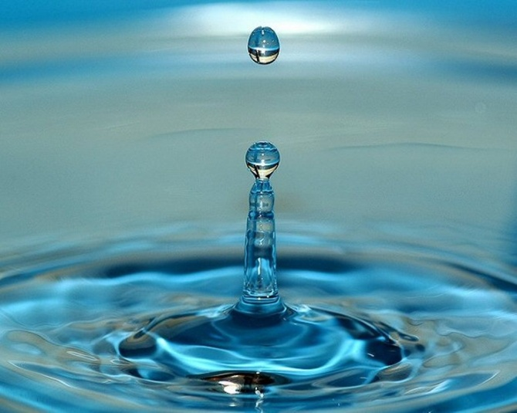
ТРИ СОСТОЯНИЯ ВОДЫ

Slide 13
ВОДА БЕЗ ЦВЕТА

Slide 14
ВОДА ПРОЗРАЧНАЯ

Slide 15
ВОДА МЕНЯЕТ ЦВЕТ

Slide 16
ВОДА НЕ ИМЕЕТ ВКУСА

Slide 17
ВОДА НЕ ИМЕЕТ ЗАПАХА

Slide 18
ВОДА РАСТВОРИТЕЛЬ

Slide 19
ТРИ СОСТОЯНИЯ ВОДЫ

Slide 20
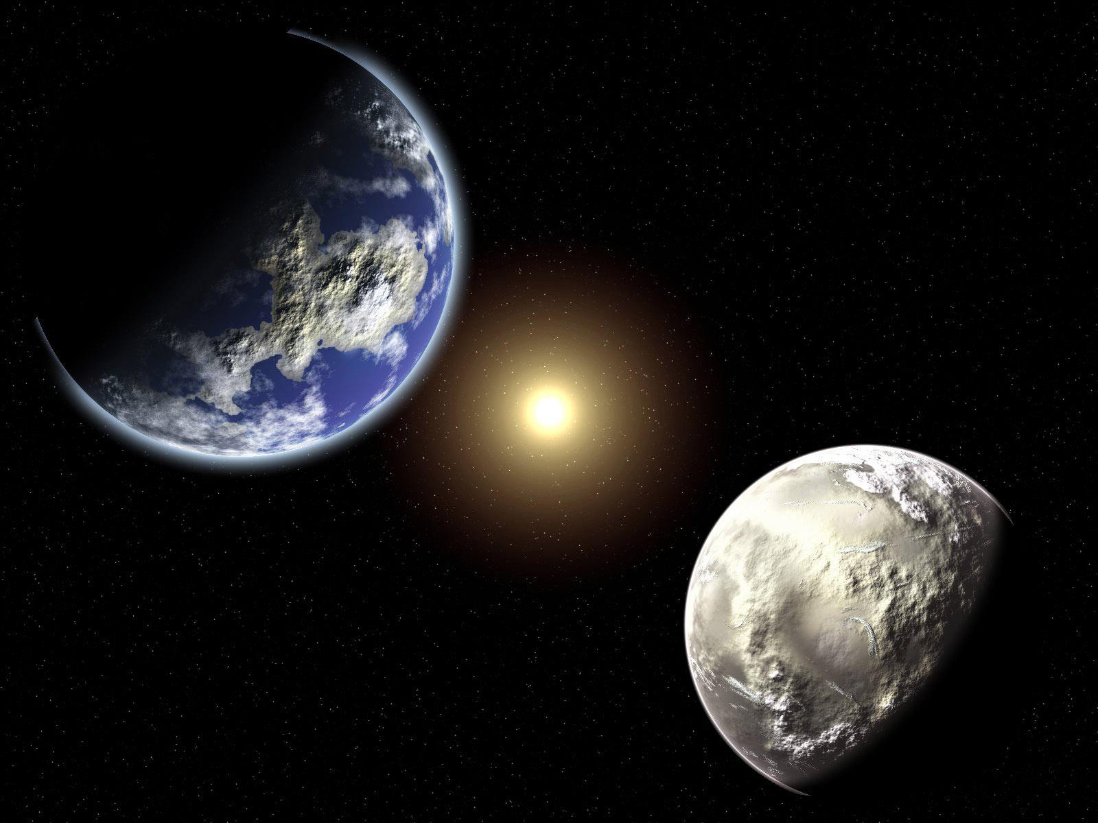

Slide 21
